Slide 1
第2讲 神经网络基础一

Slide 2
内容
分类问题
多层前馈神经网络
代价函数
梯度下降
后向传播

Slide 3
一、分类问题

Slide 4

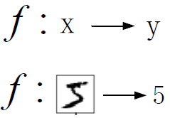
分类问题
已标记的样本(x,y)、训练数据
5 0 4 1 9 2
模型、预测

Slide 5
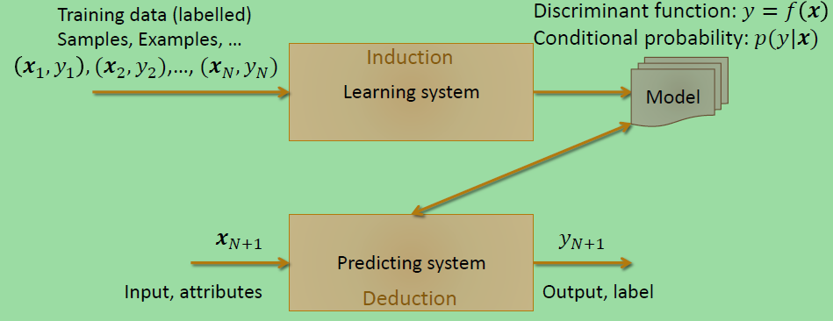
分类问题
训练数据、模型、预测

Slide 6
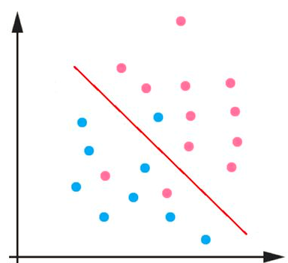
分类问题
假设函数、特征、参数、模型、代价函数、训练
f = a₁x₁+a₂x₂+b
体重x₂
红线代价：3
蓝线代价：4
身高 x₁
根据训练数据寻找参数的过程就是训练，最终找到的函数(最小代价)被称为训练出来的模型。

Slide 7
二、多层前馈神经网络 Multi-layer Feed Forward Neural Networks

Slide 8
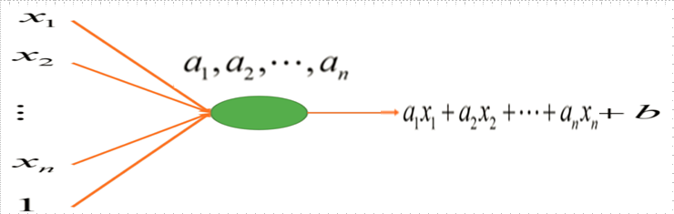
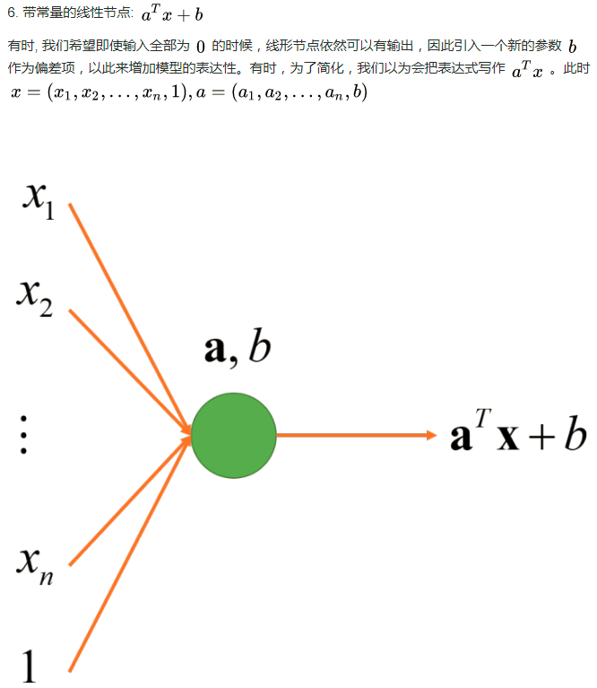
线性节点
节点是一个简单的函数模型，有输入，有输出
线性结点的向量表达

Slide 9
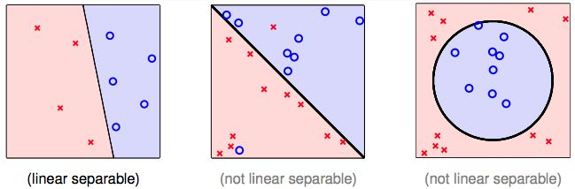
线性与非线性函数

Slide 10
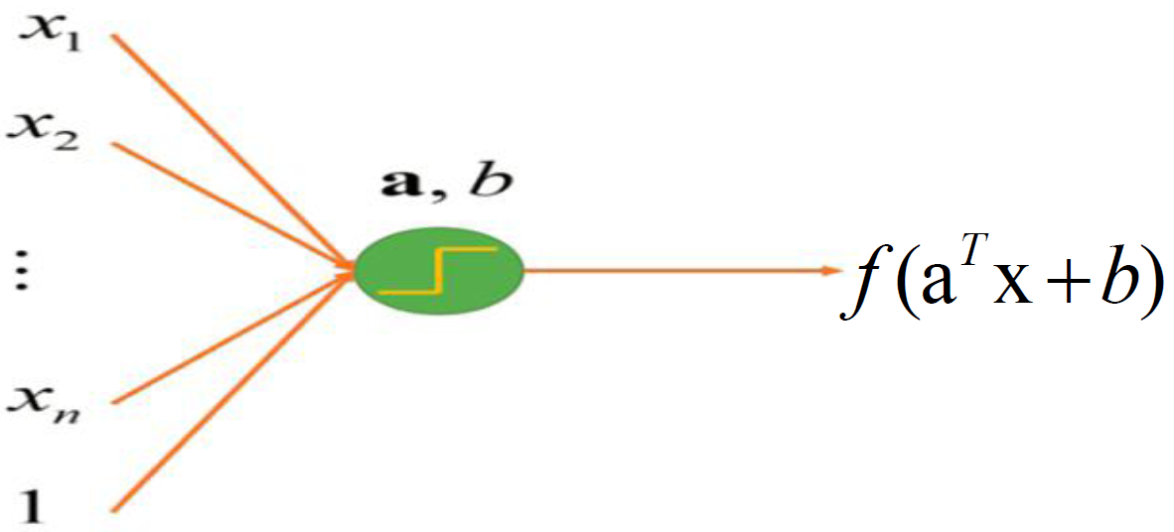
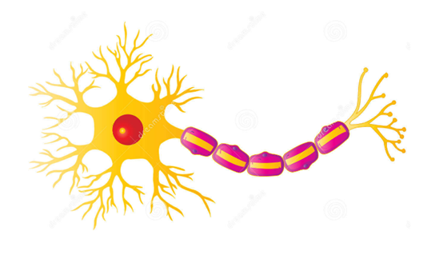
非线性节点
由线性节点表达的分类器往往不够强，因此进一步引入非线性函数f，也称作激活函数。
非线性节点也常称作人工神经元。

Slide 11
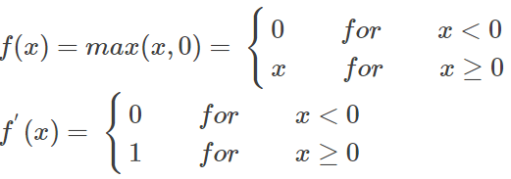
非线性函数
线性关系是指自变量x与因变量y之间可以表示成y=ax+b的形式。
不能表示成y=ax+b的,即为非线性关系。

Slide 12
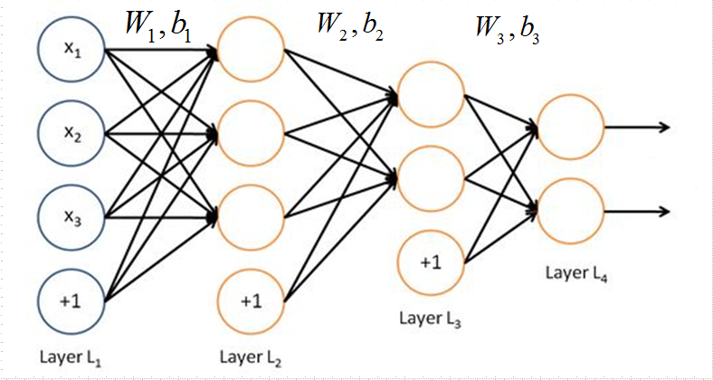
多层前馈神经网络
多个非线性结点可构成一层，组合多层非线性结点就形成神经网络。
假设函数：
参数：

Slide 13
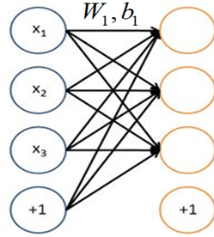
第一层神经网络

Slide 14
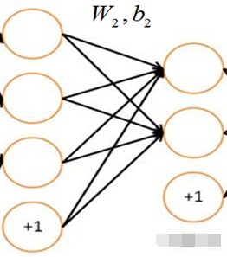
第二层神经网络
1
2
3

Slide 15
多层前馈神经网络(回看)
多个非线性结点可构成一层，组合多层非线性结点就形成神经网络。
假设函数：
参数：

Slide 16
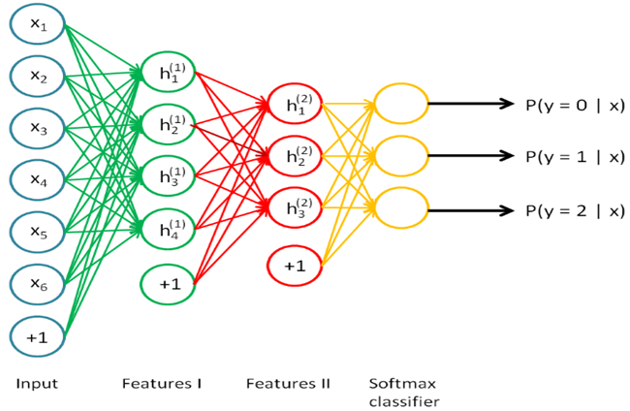
图片分类神经网络模型
输入层：4096维，64*64像素的图片。
输出层：3维，对应于每个类别（0：蒲公英，1：玫瑰，2：向日葵）的概率。

Slide 17
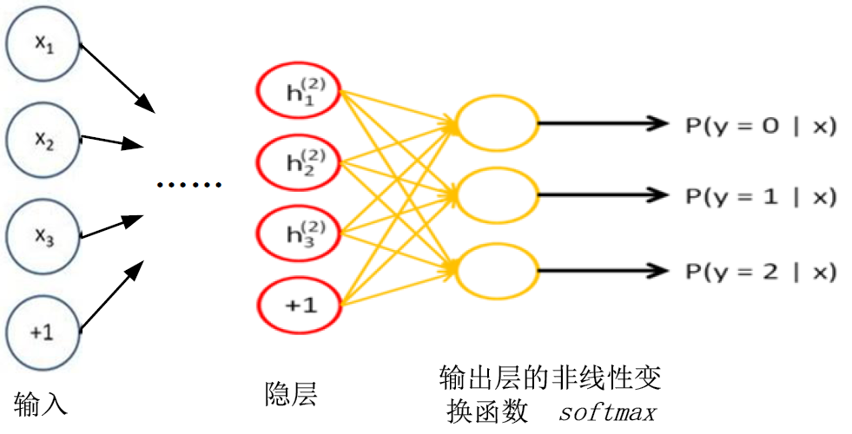
Softmax 函数
常用于多分类
假设输出向量为
那么

Slide 18
三、代价函数 Loss Function

Slide 19
两个概率分布
多分类的问题中，真实的类标签可以看作是分布，用One-hot的方式编码为维度为C的向量;比如在3个类别的分类中，[0, 1, 0]表示该样本属于第二个类别，其概率值为1。把真实的类标签分布记为g=[g₁,g₂,…,g_{C}]。
同时，分类模型经过 Softmax 函数计算后，也得到一个概率分布，把模型输出的分布记为y=[y₁,y₂,…,y_{C}]，它也是一个维度为C的向量，如[0.15, 0.8, 0.05]。

Slide 20
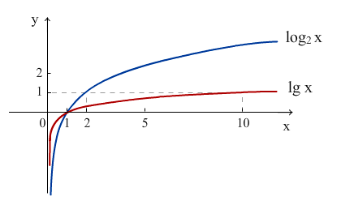
交叉熵
交叉熵：是信息论中的一个重要概念，主要用于衡量两个离散概率分布g=[g₁,g₂,…,g_{C}] 和y=[y₁,y₂,…,y_{C}]之间的差异性，定义为：

Slide 21
代价函数 Loss function 1
对一个训练样本来说，真实类标签分布与模型预测的类标签分布之间的差异可以用交叉熵表示为：
最终，对所有 N 个训练样本，有以下代价函数或损失函数：

Slide 22
代价函数 Loss function 2
对所有 N 个训练样本，也可以使用均方误差(Mean squared error)作为代价函数或损失函数：

Slide 23
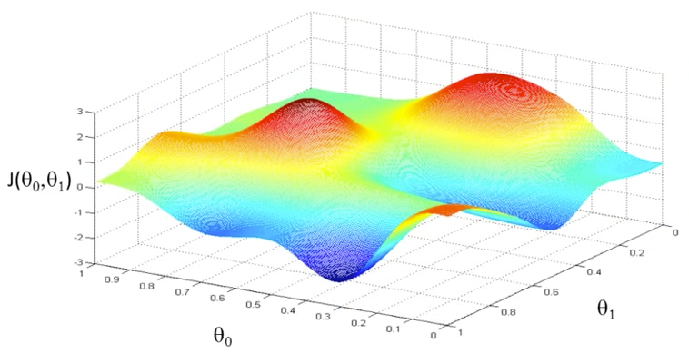
代价函数可视化
具有两个参数θ₀和θ₁的模型的代价函数示例
代价函数以参数θ为自变量

Slide 24
Q&A

